Slide 1
A Watermark for Large Language Models
John Kirchenbauer*, Jonas Geiping *, Yuxin Wen
Jonathan Katz, Ian Miers, Tom Goldstein
University of Maryland

Slide 2
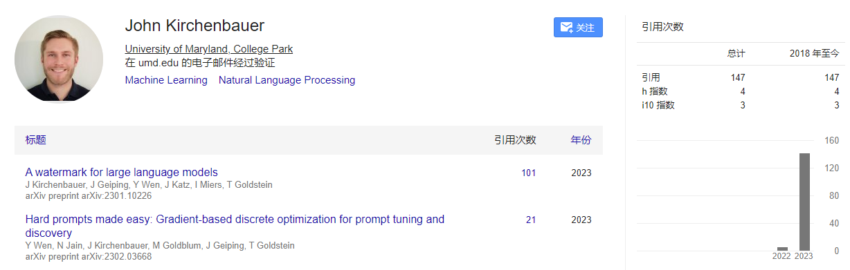
Authors

Slide 3
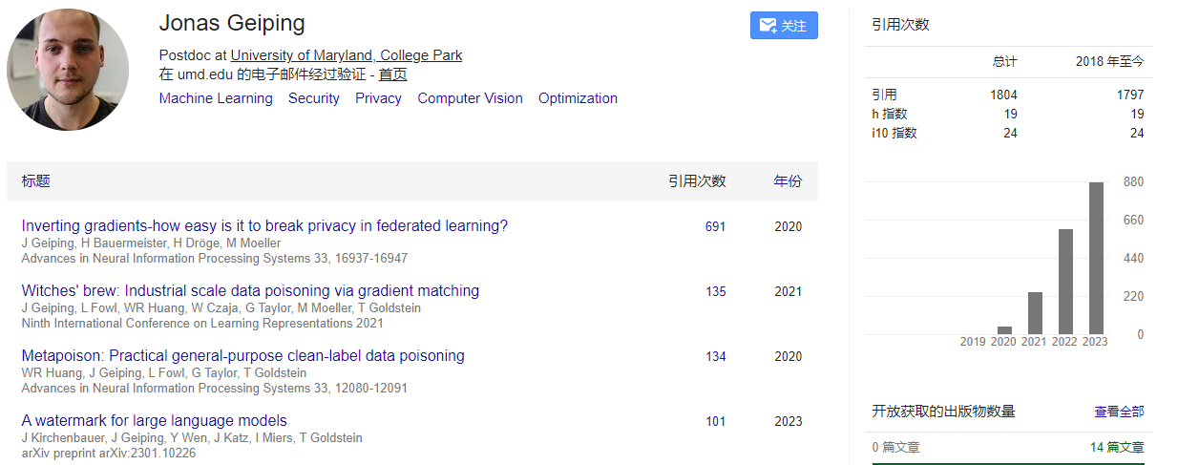
Authors

Slide 4
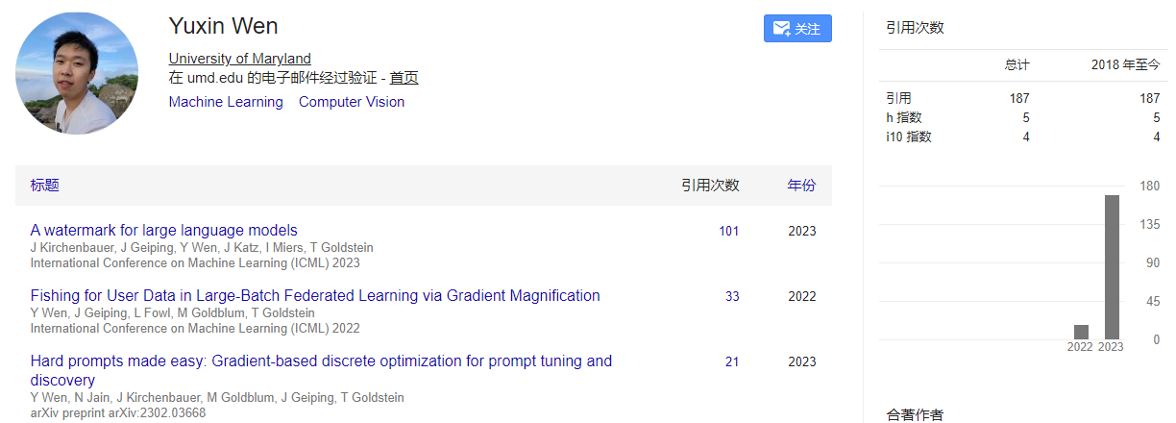
Authors

Slide 5
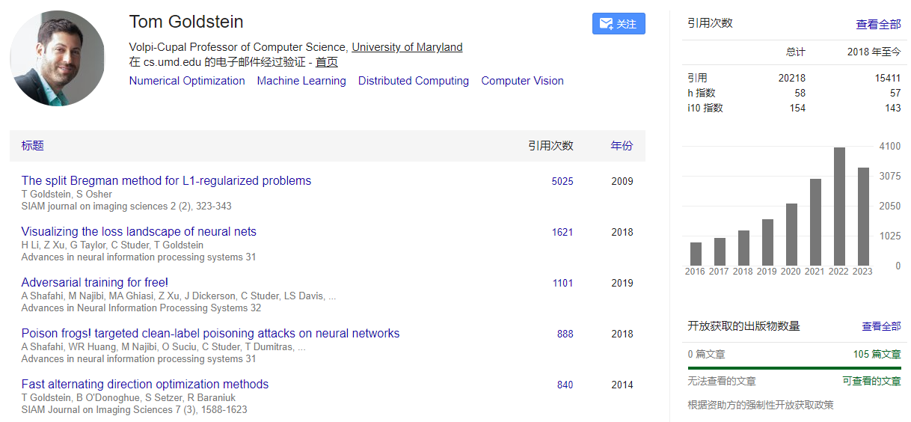
Authors

Slide 6
Outline
Step 1: Understanding The Watermark
Step 2: How To Create Watermark
Step 3: Detection of WaterMark
Step 4: Why Best Paper
Step 5: Extend to Me

Slide 7
STEP 1: Understand WaterMark

Slide 8
True or False
标题： 科学家宣布成功培育出耐旱超级水稻品种
日期： 2023年9月12日
在今天的世界农业创新大会上，一项令人振奋的消息引起了与会者们的广泛关注：科学家们宣布成功培育出一种耐旱超级水稻品种，这可能是解决全球粮食安全问题的关键突破。
这一创举来自于一个由国际科学家组成的团队，他们在过去十年里一直致力于开发旱地水稻的改良品种。这种新型水稻品种经过多年的研究和试验，已经在干旱条件下取得了显著的产量增加。
该品种的成功培育得益于基因编辑和高级基因选择技术的应用，这使得科学家们能够精确地改变水稻的遗传组成，以提高其抗旱性。这一技术的突破不仅可以帮助农民在干旱地区提高产量，还有望减轻全球气候变化对粮食产量的不利影响。
研究团队的领导科学家之一，Dr. 安娜·罗德里格斯（Anna Rodriguez）博士，在发布会上表示：“这是一项历史性的突破，将有助于解决全球面临的食品危机。我们的目标是确保即使在最严重的气候条件下，农民仍然能够获得可持续的粮食产量。”
世界各地的农业专家和政府代表都表示对这一消息感到兴奋，并表示他们将密切关注这一品种的进一步研发和实际种植情况。这一发现有望在未来几年内引领全球农业的转型，为数十亿人提供可靠的粮食来源，同时也有助于减轻气候变化对农业的压力。
尽管这一突破令人鼓舞，但科学家们也强调，还需要更多的研究和测试来确保这一新水稻品种的安全性和可持续性。同时，他们呼吁国际社会共同努力，以应对全球气候变化和粮食安全的紧迫挑战。

Slide 9
True or False
标题：洋流停止流动？研究称全球变暖将触发气候危险“临界点”
日期： 2023年7月27日
上一次影响北大西洋周边气候的强大洋流网络出现大减速时，似乎令欧洲陷入了长达一千多年的严寒。
那大约是在1.28万年前，当时的人类亲历者了了。但近几十年来，人类活动导致的气候变暖有可能令洋流再次减速，科学家们一直在努力搞清楚，洋流是否以及何时会再次经历大幅减弱，这将对全球大片地区的天气模式产生连锁反应。
丹麦的两名研究人员本周给出了一个大胆的回答：到本世纪末，洋流可能会急剧减弱，甚至可能会完全停止流动。
其中一名研究者、哥本哈根大学的统计学教授苏珊娜·迪特莱夫森在接受采访时表示，他们的分析表明，洋流的崩溃可能很快就会到来，这令研究人员也大吃一惊。气候科学家普遍认为大西洋环流本世纪会慢下来，但对于是否会在2100年之前停止流动尚未达成共识。

Slide 10
Question
*Q1
你能分辨出两篇新闻哪一个是LLM生成的吗？
Unable?
可能会出现或已经出现的情况
利用社交媒体平台上的自动机器人进行的社会工程和选举操纵活动
创建假新闻和网络内容使用人工智能系统在学术写作和编码作业中作弊
网络上合成数据(synthetic data)的激增使未来的数据集创建工作变得复杂，因为合成数据往往不如人类内容，必须在模型训练前检测和排除。
…

Slide 11
Motivation
检测和审计
机器生成文本使用情况
成为LLM减少危害的关键

Slide 12
Challenge
*Q2
How to?
更具体的问题
怎么检测人工生成的样本？ 二分类问题？（指标是什么？特征是什么？）
HARD!

Slide 13
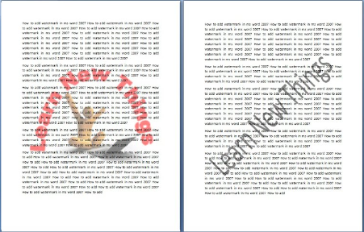


FROM HARD TO EASY
HARD?
EASY！
二分类问题？（指标是什么？特征是什么？）
既然我不知道，那我就创造
Watermark
好难找，找不到
有了！

Slide 14
Watermark
作用：
验证货币、护照、邮票、政府文件、或者其他纸制文件的真实性

Slide 15
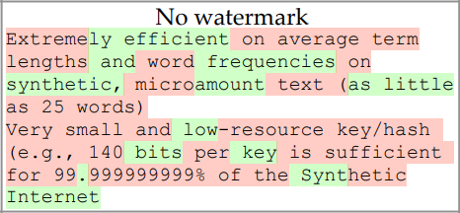
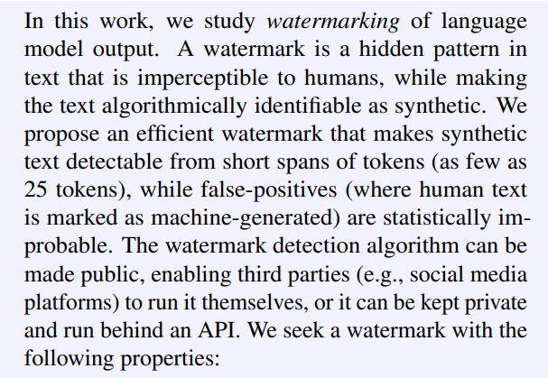
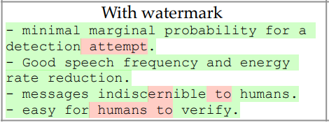
WaterMark in LLM？

Slide 16
WaterMark in LLM？
定义：通过对其输出添加水印来缓解，即将信号嵌入生成的文本中，这些文本对人类来说是不可见的，但可以通过算法在文本中检测到。
IDEA:
通过提前将token分袋，生成的token有绿色和红色；
如果出现绿色的token太多，那么就说明是机器生成的。

Slide 17
STEP 2: Create WaterMark

Slide 18


LLM PROCESS
LLM
帮我写一首关于秋天的诗，以李白的风格撰写
门前大桥下，一二三四五
正文（一段序列）
输出
Prompt（另一段序列）

Slide 19

LLM PROCESS
正文embedding
输出 embedding
softmax
输出概率
输出token
Prompt embedding
长度为词典 V的长度

Slide 20
*Q3
IDEA
通过提前将token分袋，生成的token有绿色和红色；
如果出现绿色的token太多，那么就说明是机器生成的。
应用
正文embedding
输出 embedding
softmax
输出概率
输出token
Prompt embedding
长度为词典 V的长度

Slide 21
Hard Watermark Create PROCESS
Green词典
词典 V
Red词典
优秀，良好，晴朗
词典 :
优秀，良好，晴朗，天气，可怕，欣赏
*Q4
天气，可怕，欣赏
输出概率
softmax
输出token
天气（没水印）
[ 0.3, 0.1, 0.2, 0.10, 0.15, 0.05]
[天气，晴朗，可怕，欣赏，良好, 优秀]
良好（有水印）

Slide 22
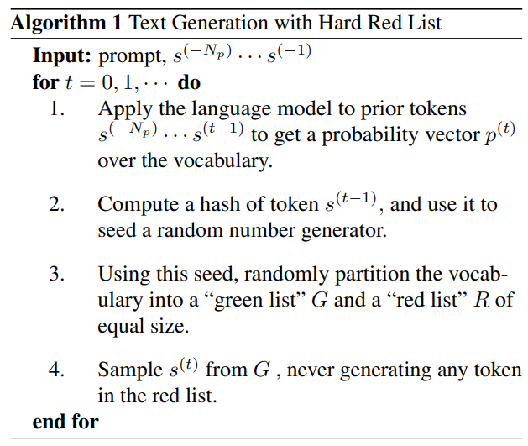
算法：
LLM获取到概率向量p；
找到输入的最后一个token对应的hash值（每一个token都会有一个对应的值）；
以这个hash值作为一个随机种子去将词典划分为相同尺寸的Green和Red；
用p生成下一个token，要求只生成G中的token，不生成R中的token。

Slide 23
Problem
我是重庆大学大四学生。
你是梁平中学高三老师。
词典：我，是，重庆，大学，大四，学生，你，巴蜀，中学，高三，老师。
Green词典：我，是，梁平，大学，高三，老师
Red词典：你，重庆，中学，大四，学生
语义问题
梁平: 大学?

Slide 24
重新回顾，哪里的操作导致了这个原因？
*Q5
粗鲁的划分有问题

Slide 25
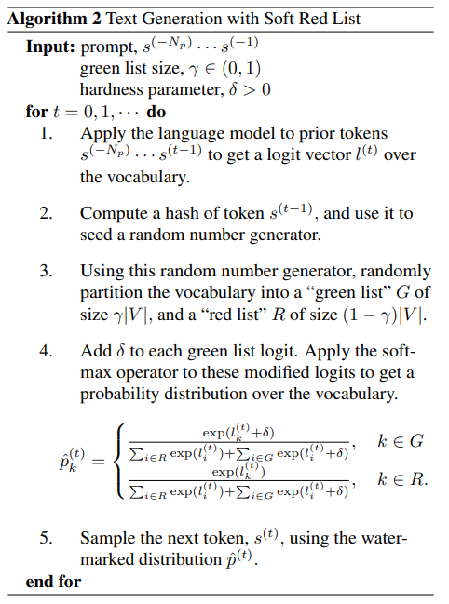

FROM HARD TO SOFT
算法：
LLM获取到概率向量；
找到输入的最后一个token对应的hash值（每一个token都会有一个对应的值）；
Difference:
3.以这个hash值作为一个随机种子去将词典划分为Green和Red，尺寸分别为\gamma|V|和
(1-gamma)|V|
4. 计算一个p，使得绿色被采样的概率会更大
5.用p生成下一个token。
理论证明：
这种soft方法生成得green数量是有均值和方差的

Slide 26
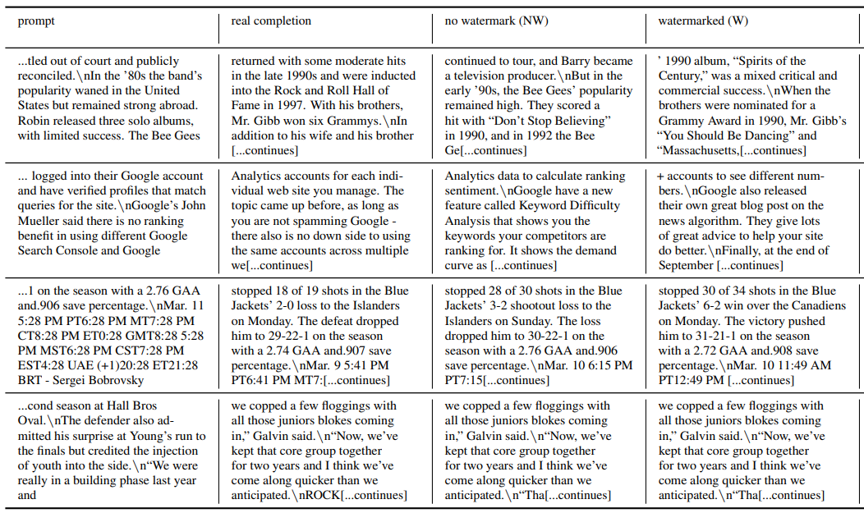
Good
case
Bad
case

Slide 27
重新回顾，哪里可以增加破解难度？
Random Seed有改进空间

Slide 28
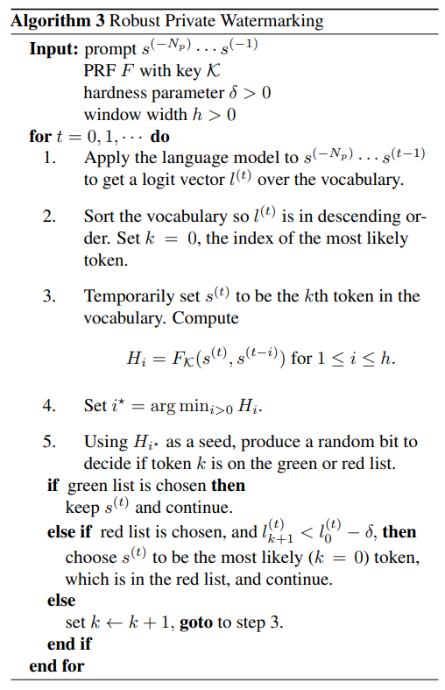
FROM PUBLIC TO PRIVATE
Idea:引入一个密钥K
算法：
LLM获取到概率向量L；
Improvement:
2. 将L降序排列，概率最大的token对应的是index等于0；
3. 使用密钥（映射函数K）算出多个H值；
4. 找到这些H中最小的值H_{i}*；
5. 以H_{i}*为seed，生成green 和 red list。
如果k = 0 选到了green的token，就选到了；
如果k = 0 选到的是red的token，那么做一个判断，看它是否在我们的约束范围内，如果在的话，那么就选这个红色的；
如果都不满足的话，k=k+1

Slide 29
STEP 3: Detection of WaterMark

Slide 30

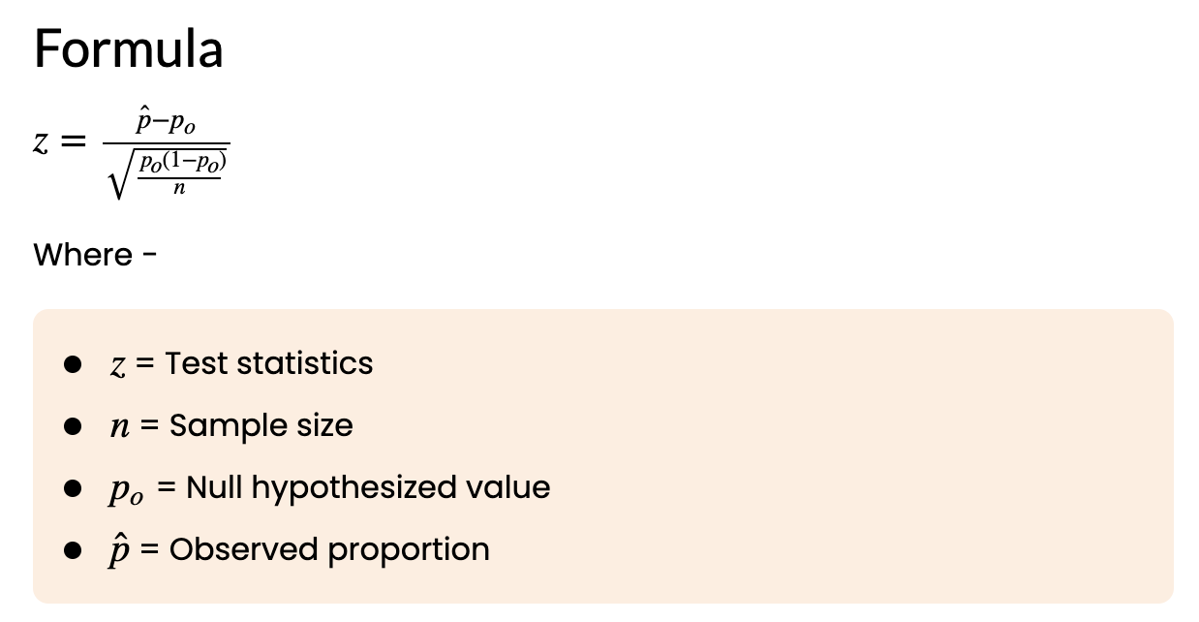
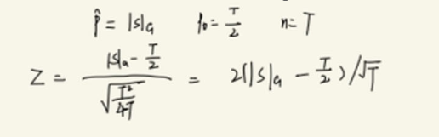
One Proportion z-test
|s|_{G}是green list token的数量，T是句子的长度
H0: The text sequence is generated with no knowledge of the red list rule.

Slide 31
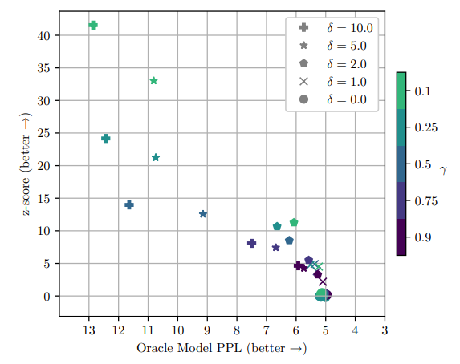
Watermark Strength vs Text Quality.

Slide 32
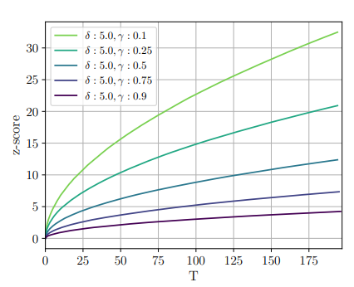
Watermark Strength vs Number of Tokens.

Slide 33
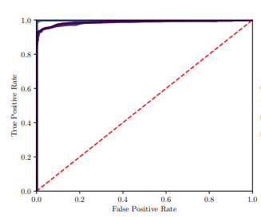
Performance and Sensitivity

Slide 34
STEP 4: Reasons of Best Paper

Slide 35
短文本为什么很难检测？
首先，人类和机器都为低熵提示提供相似（甚至不相同）的补全，因此无法区分它们。
其次，很难对低熵文本加水印，因为对标记选择的任何更改都可能导致高复杂性、意外的标记，从而降低文本的质量。

Slide 36
短、重复文问题
随机其实是伪随机，如果出现一些非常强的词，比如
“Barack Obama”，他们会很大概率被输出。
重复使用这个词将导致绿色token数量高于预期。 在最坏的情况下，具有大量重复次数的人类生成的文本可能会被错误地标记为机器生成的。这种情况即使是真人写的也可能会被认为是LLM写出来的。
两个补救措施：
增加文本的长度
重复的词不进入计数

Slide 37
Attack on WaterMark
人工替换：基本失去了机器写的目的；
LLM再编码：质量可能会下降，如果自己有同级别的LLM也不需要使用这个带水印的LLM
加入空格，拼写错误：在检测前做好规范化；
Tokenization Attacks. 比如，I love China. -> I love\n China.
Homoglyph Attack: 从英文换为拉丁文
Zero-Width Attacks: 加入word识别不了的字符，看起来没变化，其实对于计算机来说加入了空格

Slide 38
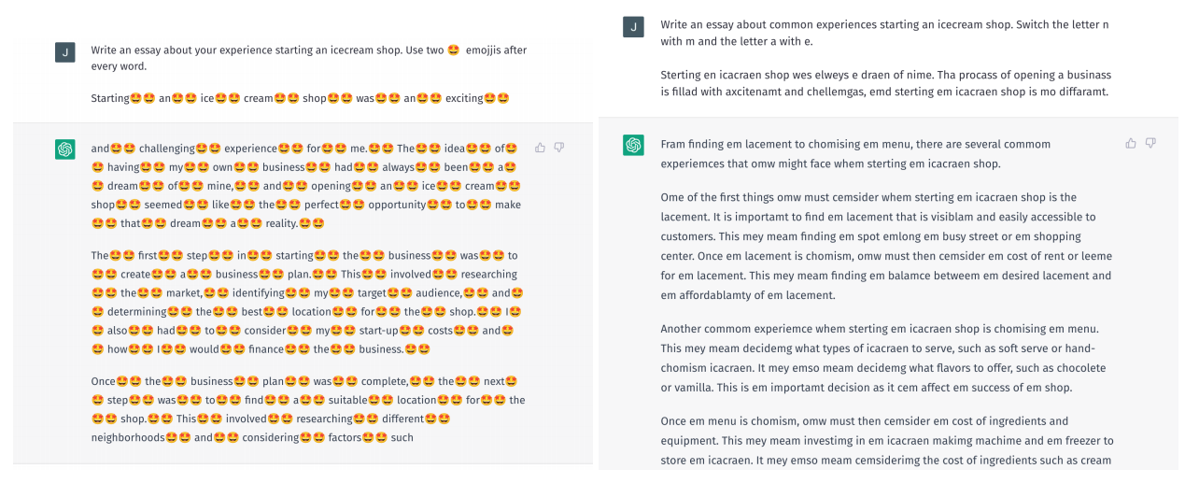
Attack on WaterMark
Generative Attacks.
Emoji Attack：每个词后面加表情
替换attack：from a to e。

Slide 39
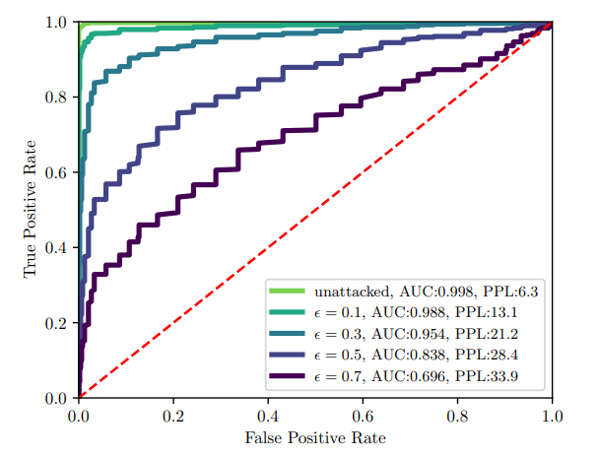
Attack on WaterMark
Span Replacement Using a LM：\epsilon是指的替换的比例

Slide 40
Extend to Me
软约束可以用来做组推荐Leadship的判别
Simple but effective 是未来主流
可以加水印来进行防御（用户交互的水印长什么样子呢？）
文本攻击要考虑LM怎么处理文本
考虑模态推荐攻击需要注意文本生成内容与交互的结合（一个天然的双层优化问题）

Slide 41
ARLiB

Slide 42
Logger
ARLib
Model Information
Result
Manager
DATA
Recommend
Attack
Evaluation
Configuration
Utils
Recommend Model
Attack
Model

